Slide 1

Муниципальный опорный центр дополнительного
образования детей г. Брянска
Организация работы городского методического объединения по дополнительному образованию

Slide 2
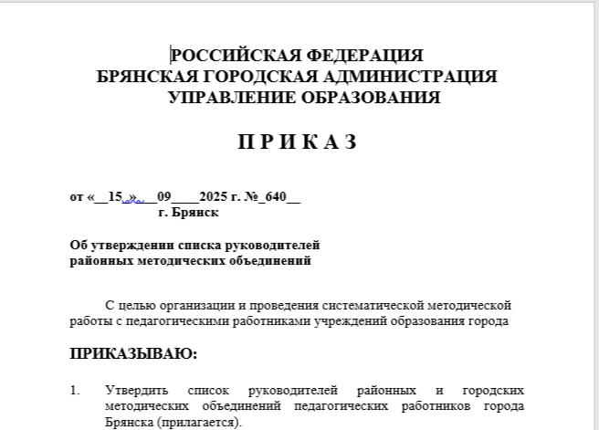
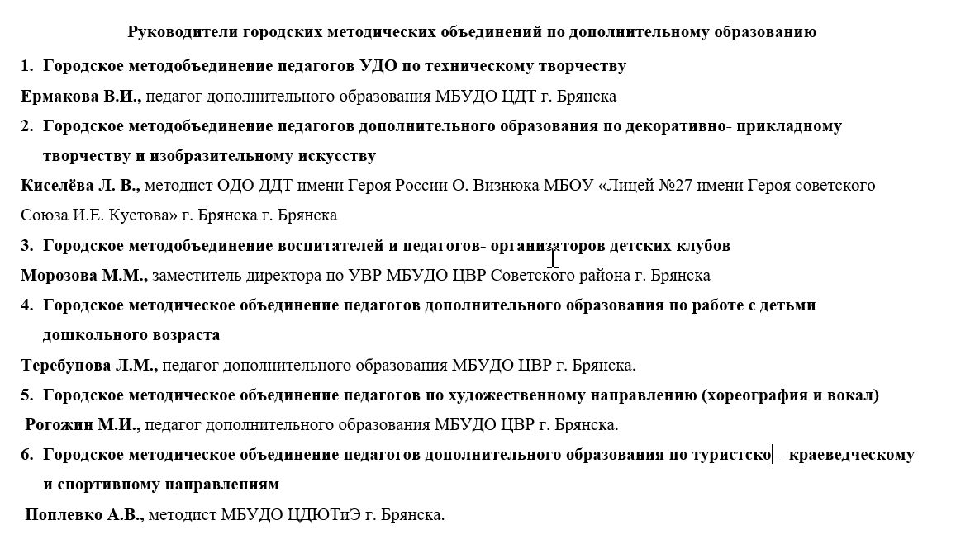

Slide 3
Основные направления деятельности руководителей городских методических объединений
1.Организация и координация методической работы
1.1. Планирование
1.2. Проведение мероприятий
1.3. Координация деятельности
2. Повышение профессиональной компетентности педагогов
2.1. Анализ потребностей
2.2. Разработка программ повышения квалификации
2.3.Содействие самообразованию
3. Распространение передового педагогического опыта
3.1. Выявление и поддержка лучших практик
3.2. Организация обменом опыта
3.3. Создание банка данных
4. Консультационная и информационная поддержка педагогов
4.1. Индивидуальные консультации
4.2. Информационное обеспечение
5. Анализ деятельности городского методического объединения

Slide 4
Примерный план работы городского методического объединения по дошкольному развитию
на 2025-2026 учебный год
Цель: повышение качества дошкольного развития в УДО г. Брянска через совершенствование профессиональной компетентности педагогов и создание условий для эффективного обмена опытом и распространения передовых практик.
№ п/п | НННаименование мероприятия | Срок реализации
1.Организация и координация методической работы
1.1 | Планирование
Разработка годового плана работы ГМО с учетом актуальных задач, региональных и муниципальных программ развития дошкольного образования, результатов мониторингов, запросов педагогов и родителей. |  | сентябрь-октябрь
Определение тематики круглых столов, семинаров, мастер-классов, конкурсов. |  | сентябрь-октябрь
Формирование рабочих групп по актуальным направлениям: цифровая трансформация в дошкольном развитии, проектная деятельность, программы наставничества. |  | октябрь
1.2 | Проведение заседаний и мероприятий
Проведение заседаний ГМО с обсуждением актуальных вопросов, анализом результатов работы, обменом опытом. |  | октябрь, апрель
Организация тематических семинаров и мастер-классов по актуальным методикам и технологиям дошкольного образования: ТРИЗ, STEAM-образование, игровые технологии. |  | ноябрь, март
1.3. | Координация деятельности
Обеспечение взаимодействия, создание единого информационного поля для педагогов по дошкольному развитию детей: рабочий чат «Дошкольное развитие в УДО г. Брянска», раздел «ГМО по дошкольному развитию» на стр. МОЦ г. Брянска, официальном сайте УДО, во «ВКонтакте». |  | ежемесячно

Slide 5
№ п/п |  | НННаименование мероприятия | Срок реализации
2. Повышение профессиональной компетентности педагогов
2.1 | Анализ потребностей
Проведение анкетирования и опросов педагогов для выявления профессиональных дефицитов и запросов на обучение. |  |  | сентябрь, январь
2.2 | Повышение квалификации
Организация семинаров по актуальным темам: «Современные образовательные технологии в дошкольном развитии», «Развитие речи и коммуникативных навыков у дошкольников». |  |  | ноябрь, март
Проведение конкурсов профессионального мастерства: "Лучшая методическая разработка", «Лучшая программа наставничества по работе с детьми дошкольного возраста». |  |  | ноябрь, февраль
2.3 | Содействие самообразованию
Рекомендация актуальной профессиональной литературы, методических пособий, онлайн-ресурсов. |  |  | ежемесячно
3. Распространение передового педагогического опыта:
3.1 | Организация обмена опытом
Создание раздела "Банк лучших педагогических практик по дошкольному развитию" на стр. МОЦ ДО г. Брянска, офиц. сайте УДО |  |  | октябрь
Публикация методических материалов в сборниках, газетах. |  |  | в течение года
4. Анализ деятельности ГМО по дошкольному развитию |  |  | апрель, май

Slide 6
Анкета мониторинга актуальных тем для педагогов дополнительного образования по техническому творчеству
Уважаемые педагоги!
Мы проводим опрос с целью выявления наиболее актуальных тем в области технического творчества и определения потребностей педагогов в повышении квалификации. Ваши ответы помогут нам сформировать эффективную программу обучения и методическую поддержку, отвечающую современным вызовам и Вашим профессиональным интересам.
Какие направления технического творчества реализуются в Вашем УДО?
Какие темы в техническом творчестве Вы считаете наиболее актуальными для изучения?
Реализуются ли в Вашем учреждении программы наставничества по техническому творчеству?
Какие формы обмена опытом Вам были бы наиболее интересны? (например, мастер-классы, вебинары, конференции, онлайн-форумы и т.д.)
В каких профессиональных конкурсах по техническому творчеству Вы участвовали в качестве педагога?
В каких конкурсах по техническому творчеству участвовали Ваши дети?
Какие методики и практики Вы считаете наиболее успешными в своей деятельности?
В какой форме Вы могли бы поделиться успешным профессиональным опытом с коллегами?
Какие онлайн-площадки, курсы, семинары и т.д. Вы могли бы порекомендовать коллегам в рамках повышения профессионального мастерства?
В каких областях знаний по техническому направлению Вам нужна дополнительная поддержка и обучение?

